Slide 1
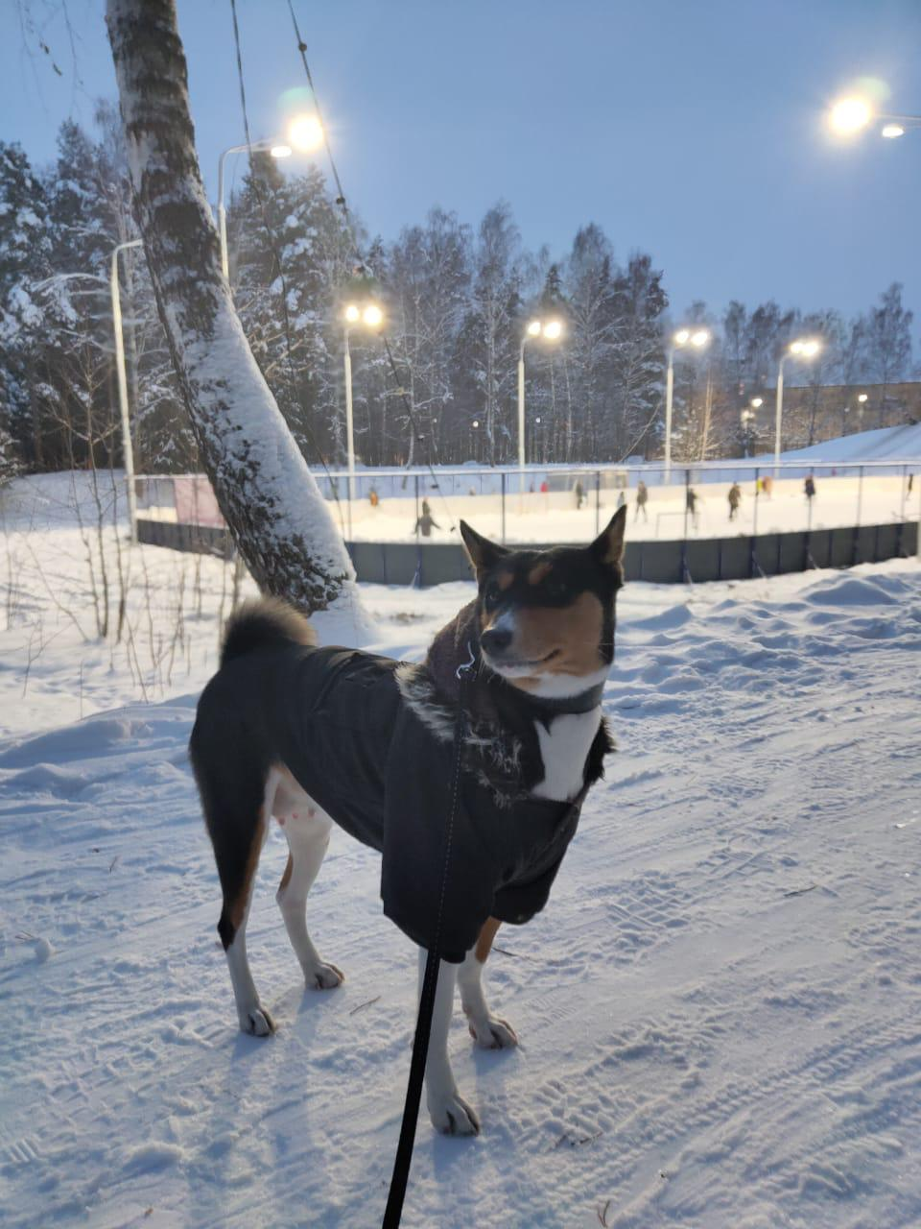
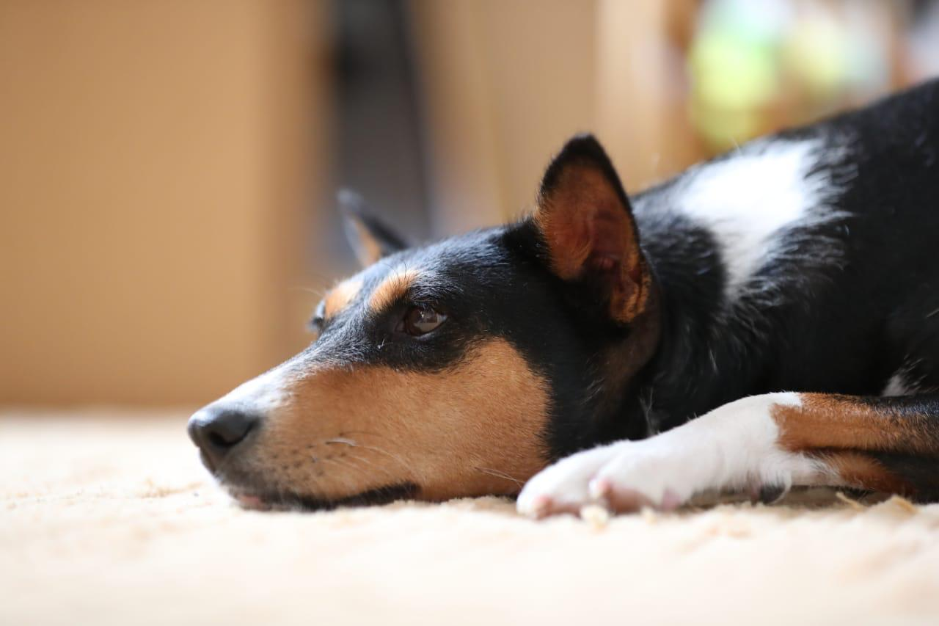
Басенджи
Участник экзамена 020

Slide 2
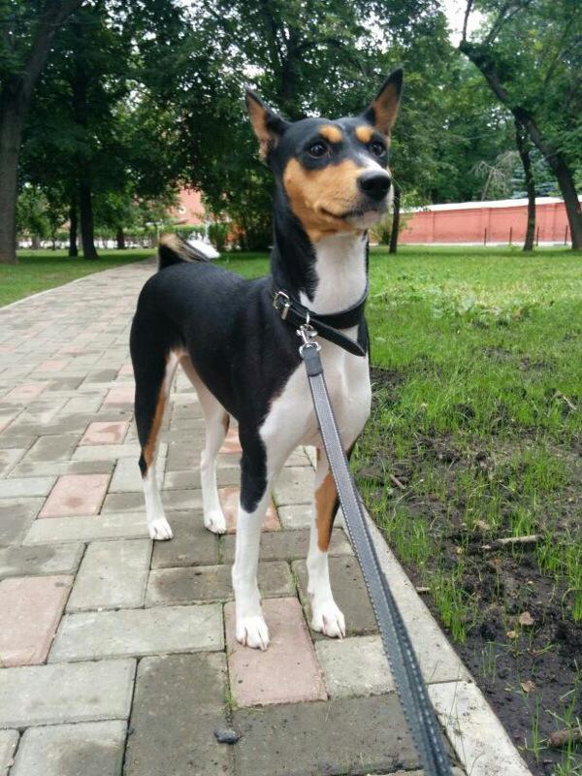
Уникальная порода собак Басéнджи (басенжи) или африканская нелающая собака (а также конголезская кустарниковая собака, лесная собака из Конго, конго-терьер, ньям-ньям-терьер, собака занде, «существо из зарослей») — одна из древнейших пород собак. История породы насчитывает около 5000 лет, регион происхождения — центральная Африка. Уникальность породы в том, что её представители не лают, но издают особые, свойственные только басенджи звуки, похожие на урчание, но и их можно услышать лишь когда собака взволнована. Нередко басенджи, особенно после переходного периода в возрасте года, развивают способность петь на тирольский манер (йодль). Также особенностью породы являются морщины на лбу (при сведенных ушах) и туго закрученный хвост. Собаки данной породы не пахнут и нередко умываются лапой, как кошки. Эта порода считается гипоаллергенной.

Slide 3
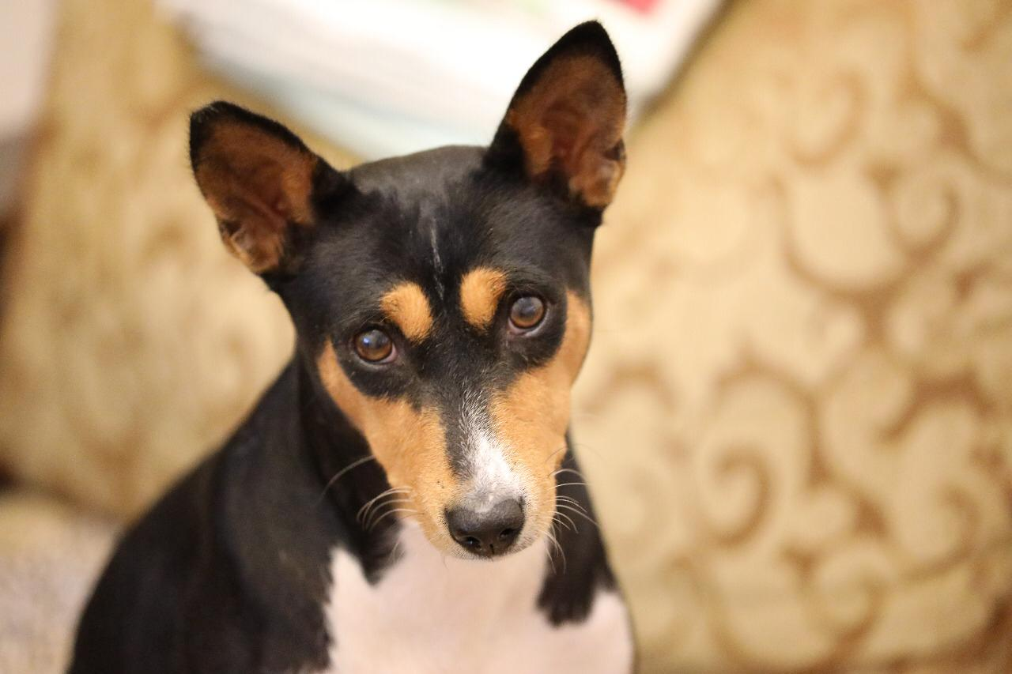
Уникальная порода собак 2 В Древнем Египте этих собак привозили в подарок фараонам, которые очень почитали басенджи и считали их живым оберегом. Об этом свидетельствуют настенные изображения басенджи в гробницах фараонов, а также найденные мумии собак, которые были похоронены с почестями вместе со своими великими хозяевами. Собаки, подобные басенджи, были распространены в Нубии (территория современного Судана). В захоронениях древненубийской культуры Керма археологи обнаружили могилу женщины, а у её ног — собаку, похожую на басенджи.

